Slide 1
Javascript 深度解析 Javascript deep resolve
基础业务前端
郑勇
QQ&wechat:648891158

Slide 2
目录
javascript简介
Delete问题
认识Object
闭包，认识Function scope
原型链
变量提升
事件模型
Js内存管理

Slide 3
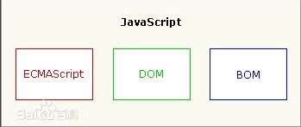
JavaScript 简介
最初由Netscape的Brendan Eich设计。JavaScript是甲骨文公司的注册商标。Ecma国际以JavaScript为基础制定了ECMAScript标准。JavaScript也可以用于其他场合，如服务器端编程NODEJS。完整的JavaScript实现包含三个部分：ECMAScript，文档对象模型，浏览器对象模型。
发展初期，JavaScript的标准并未确定，同期有Netscape的JavaScript，微软的JScript和CEnvi的ScriptEase三足鼎立。1997年，在ECMA（欧洲计算机制造商协会）的协调下，由Netscape、Sun、微软、Borland组成的工作组确定统一标准：ECMA-262。

Slide 4
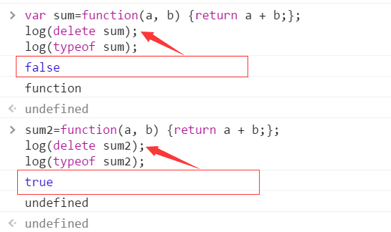
Delete问题从奇怪的代码开始

Slide 5
代码的类型
1. 当一段代码被当做程序段运行的时候，它是在全局作用域下执行的，也就是全局代码。在浏览器环境下，通常<SCRIPT>元素就是一段全局代码。
2. 所有在function中声明的代码即是函数代码，最常见的是HTML元素的响应事件(<p onclick="...">)。
3. 传入内建的eval函数中的代码段称为eval代码，稍后我们会看到这种类型的特别性。

Slide 6
执行上下文(Execution Context)
在ECMAScript代码执行的时候，总是会有一个执行的上下文。这是一个比较抽象的概念，但可以帮助我们理解作用域以及变量初始化的相关过程。对于以上三种代码段类型，都有一个相应的执行上下文，比如函数代码有函数上下文，全局代码有全局上下文，等等。
逻辑上执行上下文相互间可以形成堆栈，在全局代码执行的最开始会有一个全局上下文，当调用一个函数的时候会进入相应函数的上下文，之后又可以再继续调用其他的函数亦或是递归调用自己，这时执行上下文的嵌套类似于函数调用栈。
每个执行上下文都和一个Variable object（变量对象）相关联 ，这也是一个抽象的概念，便于我们理解变量实例化机制：在源代码中声明的变量和方法实际上都是作为属性被加入到与当前上下文相关联的这个对象当中 。

Slide 7
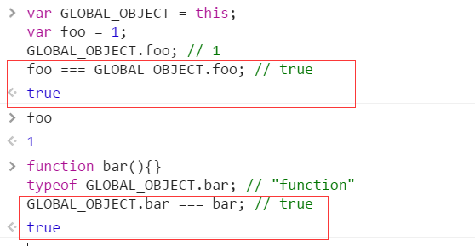
Variable object（变量对象）
当执行全局代码的时候，Variable object就是一个全局对象，也就是说所有全局变量和函数都是作为这个变量的属性存在。

Slide 8
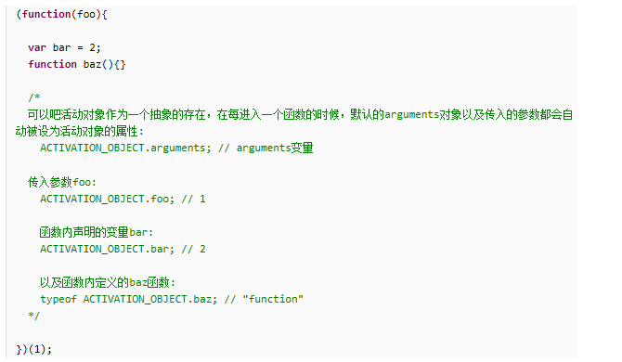
Activation object（活动对象）
在函数段中，并不是只有显式声明的变量和函数会成为活动对象的属性，对于每个函数中隐式存在的arguments对象（函数的参数列表）也是一样的。注意活动对象其实是一种内部机制，程序代码是无法访问到的。

Slide 9
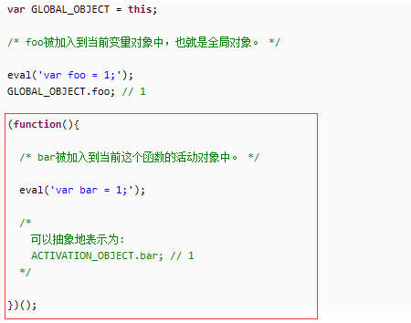
eval代码段
在evel代码段中定义的变量都是被加入到当前执行eval的上下文环境对象中，也就是说进入eval代码时并不会新建新的变量对象，而是沿用当前的环境。

Slide 10
变量属性的标记
我 们已经知道声明变量时发生了什么（他们都变成了当前上下文对象的属性），接下来我们就要看一下属性究竟是怎么样一回事。每一个变量属性都可以有以下任意多 个特性: ReadOnly, DontEnum, DontDelete, Internal。你可以把这些当做标记，标明了变量属性可以持有的某种特性。这里我们最感兴趣的就是DontDelete标记。
在声明变量或者函数时，他们都变成了当前上下文对象的属性——对于函数代码来说是活动对象的属性，对于全局代码来说则是变量对象，而值得注意的是这些属性在创建时 都带有DontDelete标记，但是显式或者隐式的赋值语句所产生的属性并不会带有这个标记！这就是为什么有一些属性我们可以删除，但另一些却不可以：

Slide 11
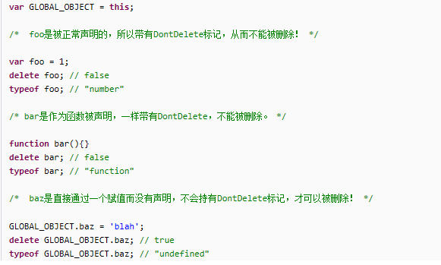
上代码

Slide 12
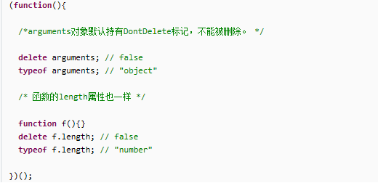
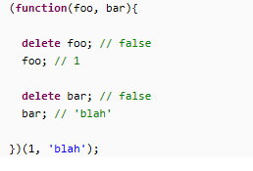
内建对象与DontDelete
DontDelete就是一个特殊的标记，用来表明某一个属性能否被删除。需要注意的是一些内建的对象是自动持有这个标记的，从而不能被删除，比如函数内的arguments，以及函数的length属性，以及函数的参数。

Slide 13
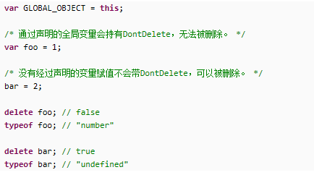
非声明性赋值
非声明性的赋值语句会产生全局变量，进而变成全局变量对象的属性。所以根据上面的解释，非声明性的赋值所产生的对象是可以被删除的：

Slide 14
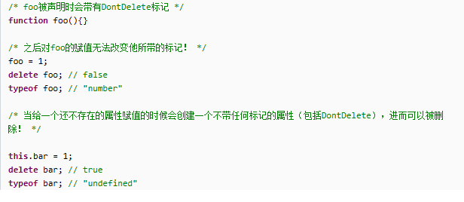
属性标记在被创建的时候产生
需要注意的是属性标记诸如DontDelete是在这个属性被创建的时候 产生的，之后对该属性的任何赋值都不会改变此属性的标记！

Slide 15

问题又来了 var 声明的变量应该是不能删除的，真是这样吗？
这就要牵涉到eval代码段的特殊行为，也就是在eval中声明的变量创建时都不会带有DontDelete标记！

Slide 16
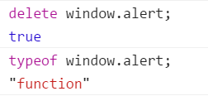
问题又来了
主流浏览器对一些delete的特殊情况的不同处理，篇幅所限暂不赘述，特别是IE浏览器。还有 ES5 strict mode下，很多表现都不一样了
delete与宿主对象(host objects)
delete的大致算法如下:
1. 如果操作对象不是一个引用，返回true
2. 如果当前上下文对象没有此名字的一个直接属性，返回true（上下文对象可以是全局对象或者函数内的活动对象）
3. 如果存在这样一个属性但是有DontDelete标记，返回false
4. 其他情况则删除该属性并返回true
然而有一个例外，即对于宿主对象而言，delete操作的结果是不可预料的。这并不奇怪，因为宿主对象根据不同浏览器的实现允许有不同的行为，这其中包括了delete。所以当处理宿主对象时，其结果是不可信的

Slide 17
认识Object-对象特性
对象是JS的基本数据类型。对象是一种复合值，它将很多值聚合在一起，可通过名字访问这些值。对象也可看作是属性的无序集合，每个属性都是一个 名/值 对。属性名是字符串，因此我们可以把对象看成是从字符串到值的映射。除了可以保持自有的属性，JS还可以从一个称为原型的对象继承属性。
除了字符串，数字，true, false, null, undefined之外，JS中的值都是对象。
对象特性
除了包含属性之外，每个对象还拥有三个相关的对象特性：
对象的原型（prototype）—— 指向另外一个对象，本对象的属性继承自它的原型对象
对象的类（class）—— 是一个标识对象类型的字符串
对象的扩展标记（extensible flag）—— 指明了是否可以向该对象添加新属性

Slide 18
认识Object-原型特性
对象最常见的用法是创建，设置，查找，删除，检测和枚举它的属性。
三类JavaScript对象：
内置对象（native object）—— 是由ECMAScript规范定义的对象或类。例如，数组，函数，宿主对象（host object）—— 是由JS解释器所潜入的宿主环境定义的（如浏览器）。
自定义对象 —— 是由运行中的JS代码创建的对象
原型属性
对象的原型属性是用来继承属性的，原型属性是在实例对象创建之初就设置好的：
通过对象直接量创建的对象使用Object.prototype作为它们的原型
通过new创建的对象使用构造函数的prototype属性作为它们的原型
通过Object.create()创建的对象使用第一个参数作为它们的原型
要想检测一个对象是否是另一个对象的原型，使用obj.isPrototypeOf()方法：

Slide 19
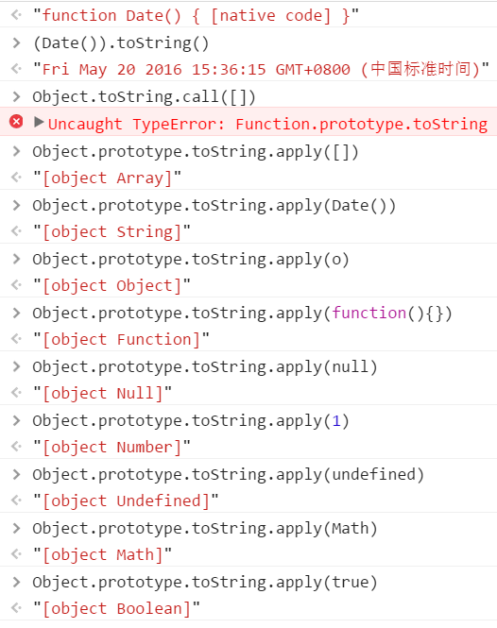
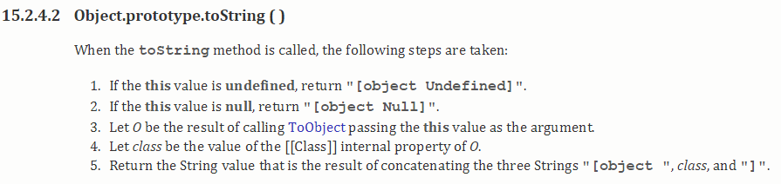
认识Object-类特性
类特性
对象的类属性是一个字符串，用以表示对象的类型信息。
通过内置构造函数（Array和Date）创建的对象包含“类属性”，它与构造函数名称相匹配；
通过对象直接量和Object.create()创建的对象的类属性是“Object”
那些自定义构造函数创建的对象也是一样，类属性也是“Object”
ECMA规范要求toString 方法返回[object class] ，不过大多数内部类覆盖了toString方法，所以只有自定义对象的会返回[object object]，虽然很多类覆盖了toString方法，但是你可以用Object.prototype.toString.apply(o) 显示调用

Slide 20
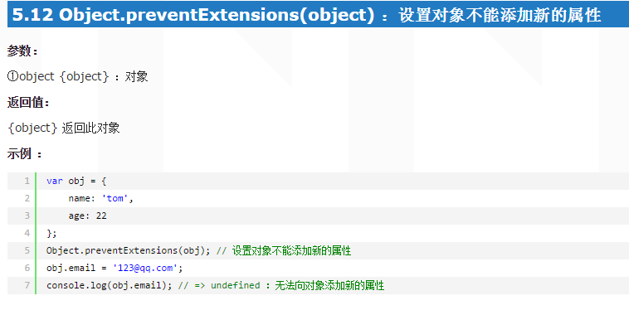
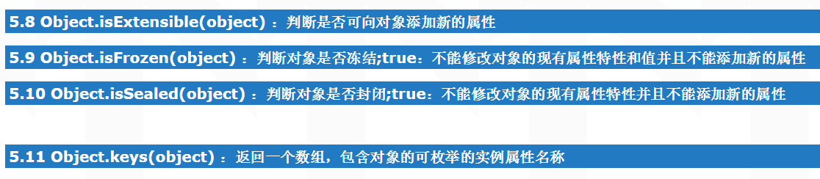
认识Object-可扩展特性
可扩展特性
对象的可扩展特性用以表示是否可以给对象添加新属性。

Slide 21
对象属性
属性包括名字和值。属性名可以是包含空字符串在内的任意字符串，但对象中不能存在两个同名的属性。但是键不能是对象，而在ES6中新增了Map类型。值可以是任意JS值，或者是一个getter或setter函数。
除了名字和值之外，每个属性还有一些与之相关的值，称为“属性特性”：
writable可写 —— 表明是否可以设置该属性的值
enumerable可枚举 —— 表明是否可以通过for/in循环返回该属性
configurable可配置 —— 表明是否可以删除或修改该属性
两类属性：
自有属性 —— 是直接在对象中定义的属性
继承属性 —— 是在对象的原型对象中定义的属性

Slide 22
对象操作-创建对象
创建对象：
可以通过对象直接量，关键字new+构造函数 和Object.create()函数来创建对象。
所有通过对象直接量创建的对象都具有同一个原型对象，并可以通过JS代码Object.prototype获得对原型对象的引用。
自定义构造函数，JS语言核心中的原始类型都包含内置构造函数。
Object.create()是一个静态函数，第一个参数是这个对象的原型，第二个参数可选，用以对对象的属性进一步描述。

Slide 23
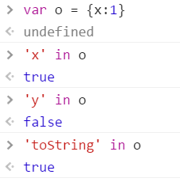

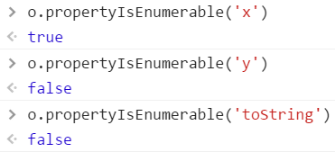

对象操作-检测对象属性
经常要判断某个属性是否存在与某个对象中。通过
in运算符（自有属性或继承属性），
hasOwnProperty()（自有属性），
propertyIsEnumerable()，（自有属性+属性的可枚举性必须为true ）
通过属性查询也可以判断（ “!==”判断一个属性是否是undefined ,类似于in）

Slide 24
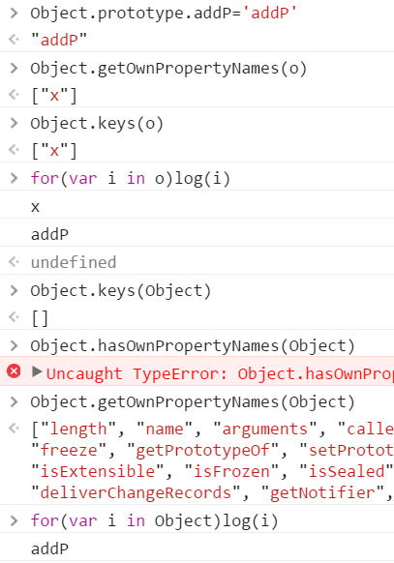
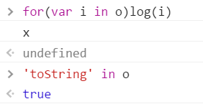
对象操作-枚举对象属性
问题来了？为何toString没有被打印出来？
枚举对象属性
for/in循环（只遍历对象自身的和继承的可枚举的属性，不含Symbol属性）
函数Object.keys()静态方法（返回对象自身的所有可枚举的属性的键名）
函数Object.getOwnPropertyNames()静态方法（该方法返回对象所有自身的属性，含不可枚举属性）

Slide 25
属性描述符
分为：数据特性，访问器特性，一般特性
一般特性：enumerable和configurable特性
数据属性：
特性名称 | 描述 | 默认值
value | 设置属性的值 | undefined
writable | 是否可修改属性的值；true：可修改属性的值；false：不可修改属性的值 | false
enumerable | 是否可枚举属性；true：可枚举，可通过for/in语句枚举属性；false：不可枚举 | false
configurable | 是否可修改属性的特性；true：可修改属性的特性(如把writable从false改为true)；false：不可修改属性的特性 | false
在使用Object.defineProperty、Object.defineProperties 或 Object.create 函数的情况下添加数据属性，writable、enumerable和configurable默认值为false。
使用对象直接量创建的属性，writable、enumerable和configurable特性默认为true。

Slide 26
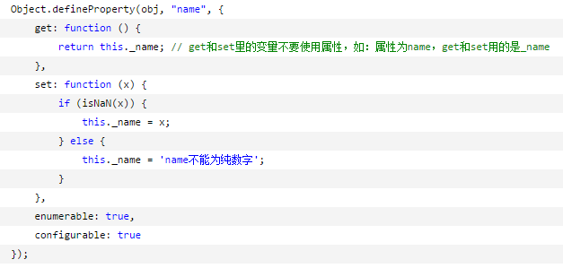
访问器特性
访问器属性：设置属性的访问方式；set、get特性等
特性名称 | 描述 | 默认值
get | 属性的返回值函数 | undefined
set | 属性的设置值函数；含有一个赋值参数 | undefined
enumerable | 是否可枚举属性；true：可枚举，可通过for/in语句枚举属性；false：不可枚举 | false
configurable | 是否可修改属性的特性；true：可修改属性的特性(如把writable从false改为true)；false：不可修改属性的特性 | false

Slide 27
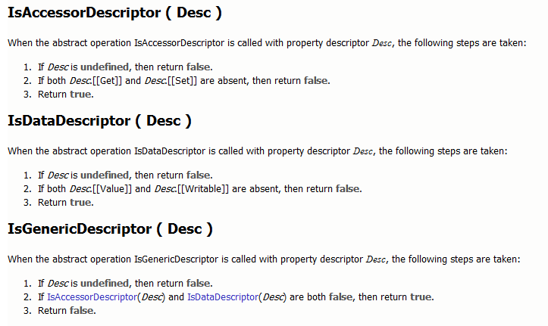
属性特性最原始描述

Slide 28
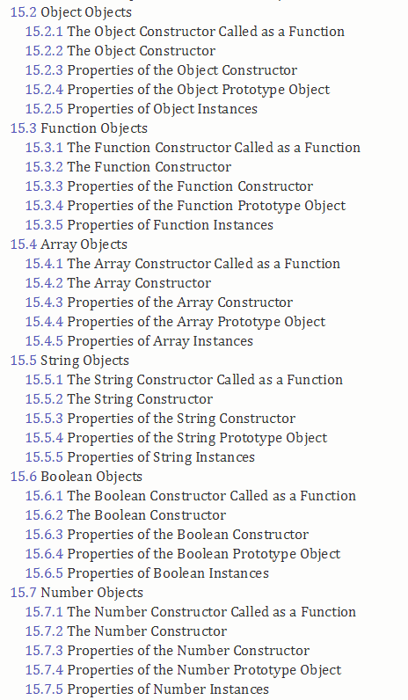
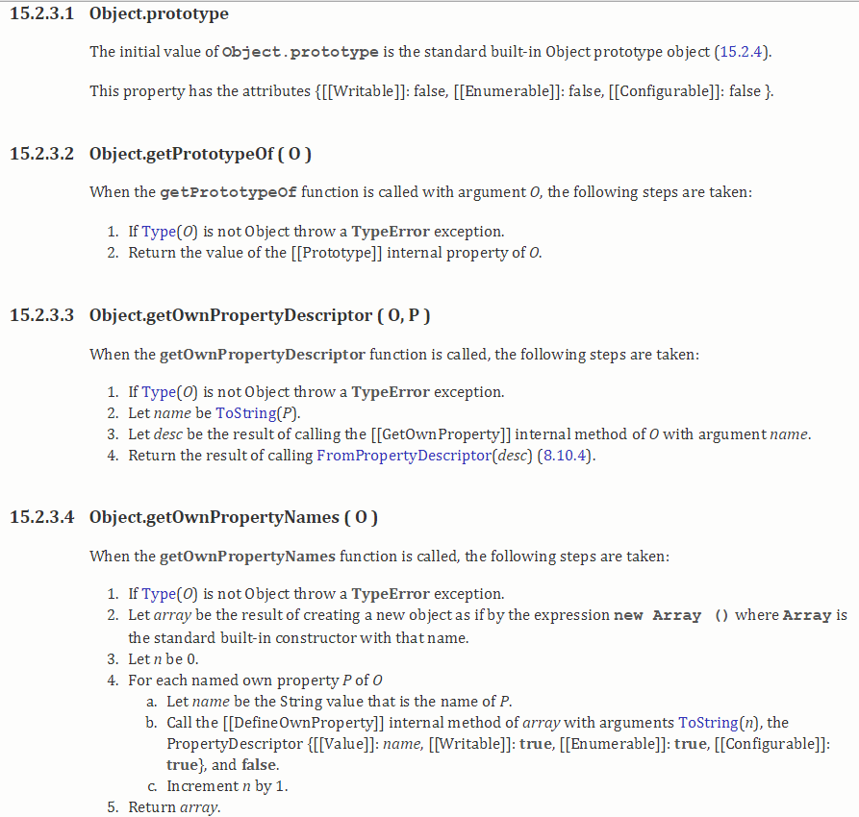
对象

Slide 29
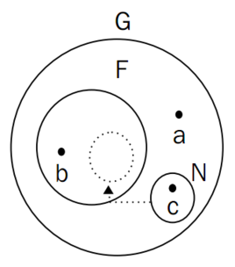
闭包
闭包是指可以包含自由（未绑定到特定对象）变量的代码块；这些变量不是在这个代码块内或者任何全局上下文中定义的，而是在定义代码块的环境中定义（局部变量）。“闭包” 一词来源于以下两者的结合：要执行的代码块（由于自由变量被包含在代码块中，这些自由变量以及它们引用的对象没有被释放）和为自由变量提供绑定的计算环境（作用域）。

Slide 30
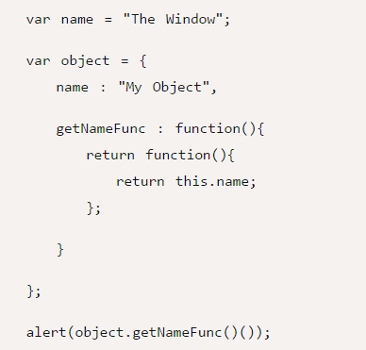
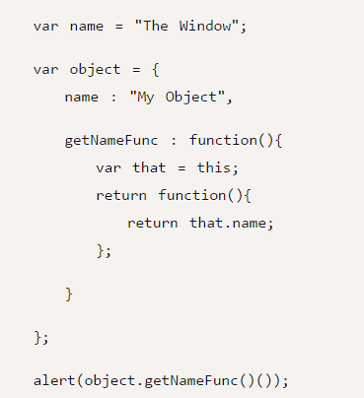
闭包例题

Slide 31
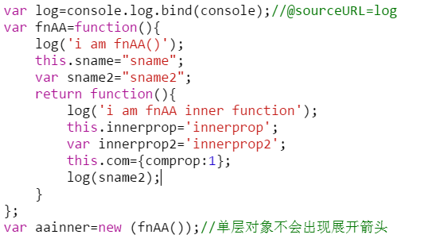
例题

Slide 32
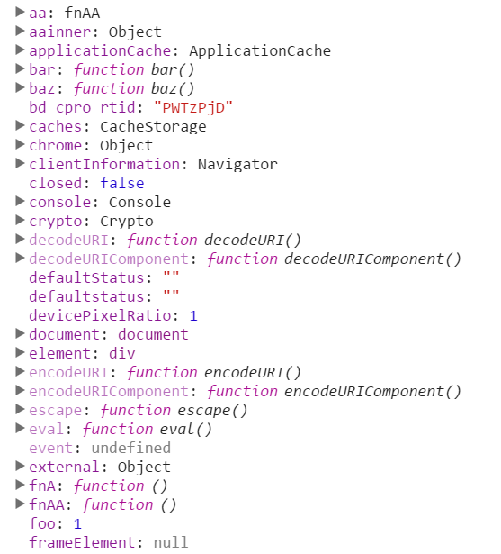
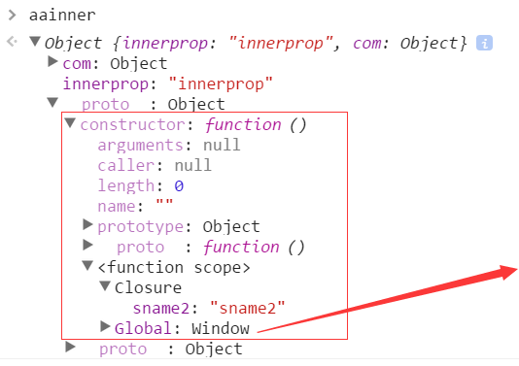
Function scope是什么，闭包链

Slide 33
解构对象
任何对象：
对象本身
Constructor
__proto__
prototype

Slide 34
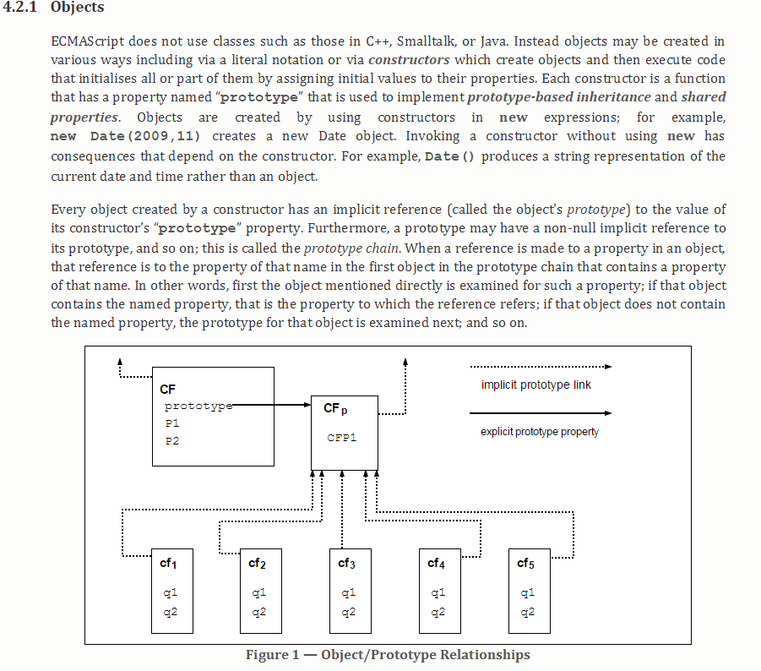
团队简介

Slide 35
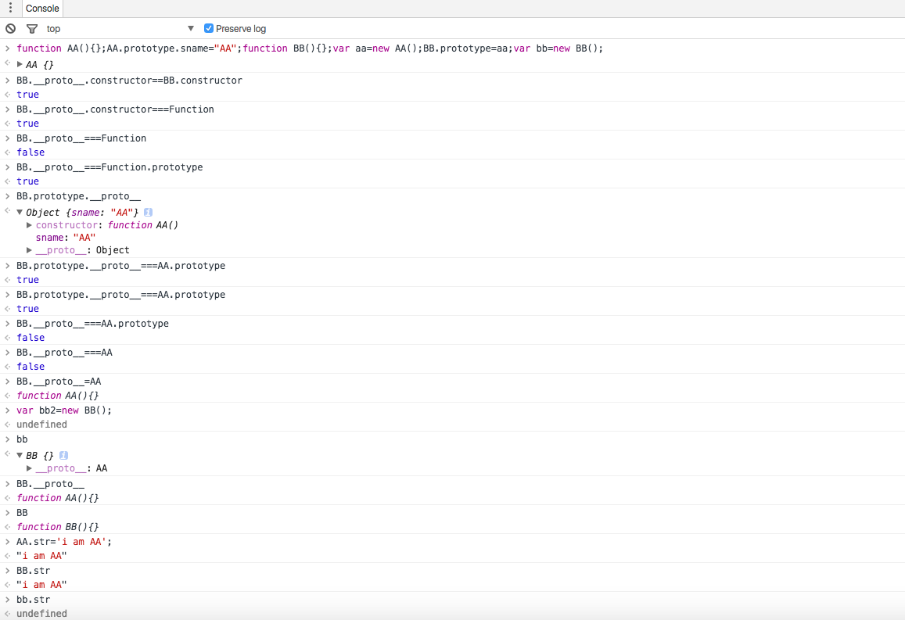
例子

Slide 36
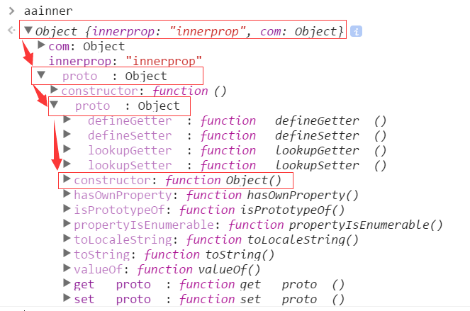
Prototype原型链

Slide 37

ECMA

Slide 38
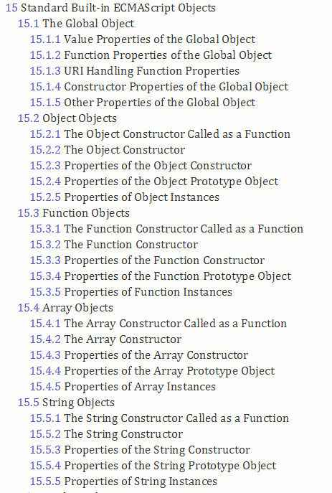
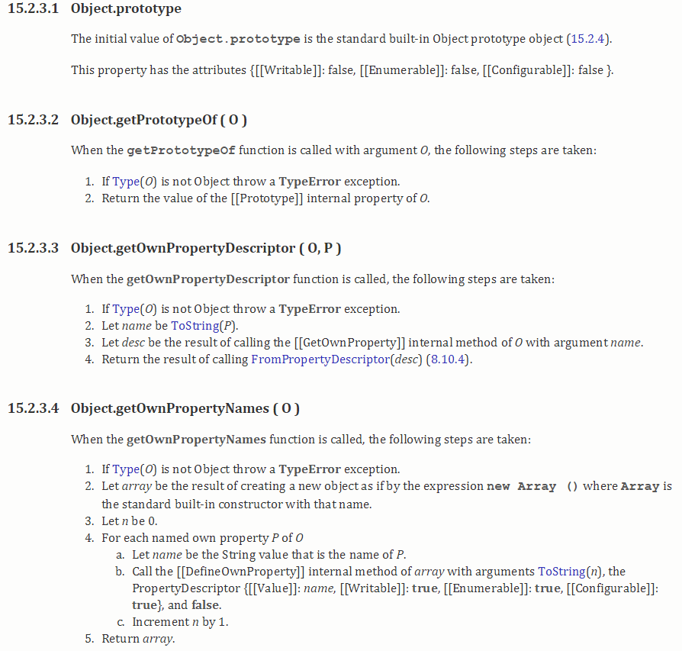
ECMA

Slide 39
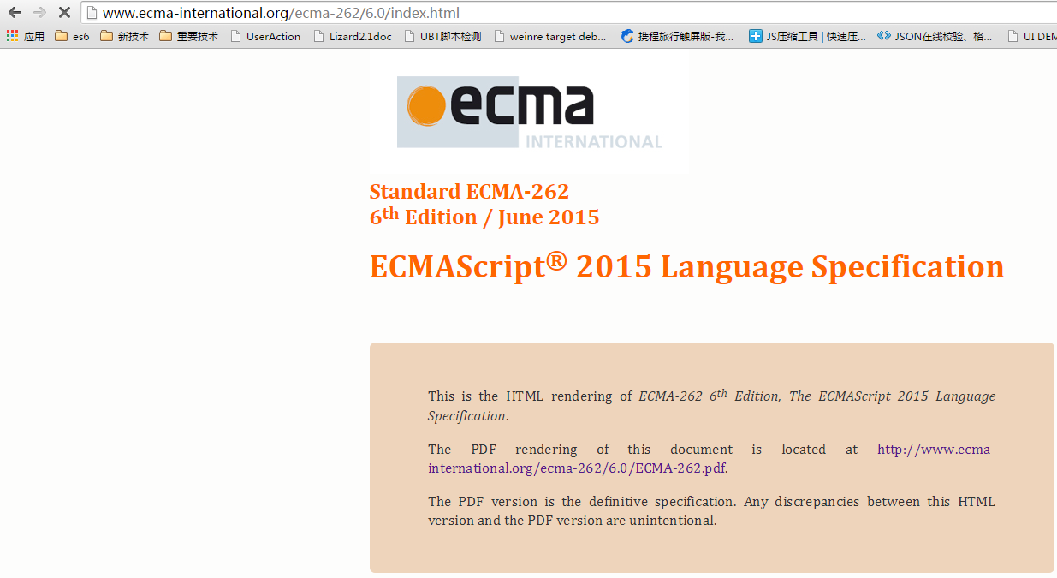
ECMA

Slide 40
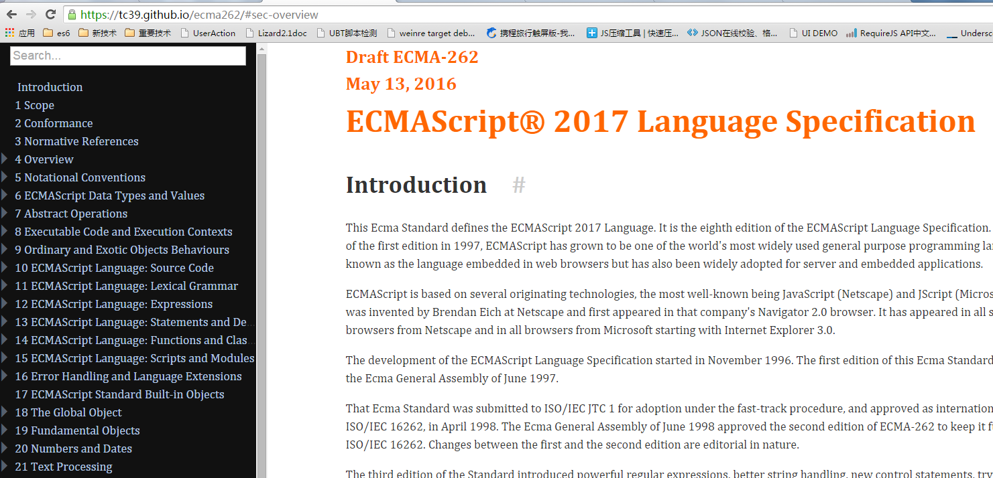
ECMA

Slide 41
Q&A
Thank You

